Slide 1

Kimyo
10-sinf
1-laboratoriya ishi. Organik birikmalarning namunalari bilan tanishish va qiyoslash. Organik birikmalar tarkibida vodorod, uglerod va xlor borligini aniqlash.
Toshkent shahar
Yunusobod tumani
288-maktabning kimyo
fani o‘qituvchisi
Turdiyeva Dilfuza Qodirovna

Slide 2
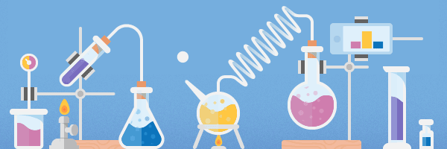
Maqsad:
Organik birikmalar va anorganik birikmalarni qiyoslab, fizik xossalarni o‘rganish. Organik birikmalar tarkibida uglerod, vodorod va xlor elementlarini borligini amaliy tajribada bajarib, o‘rganish.

Slide 3
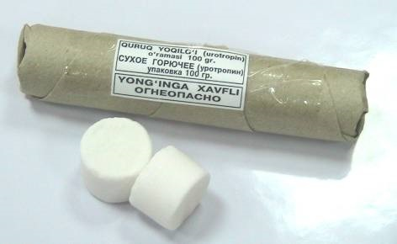
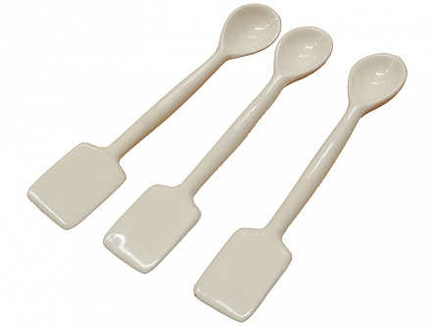
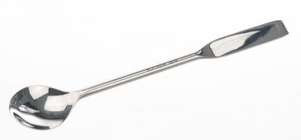
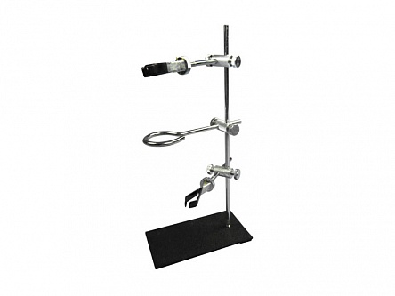
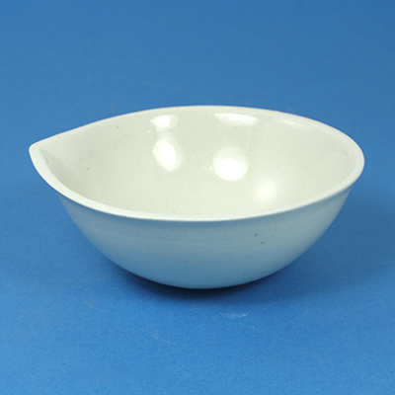
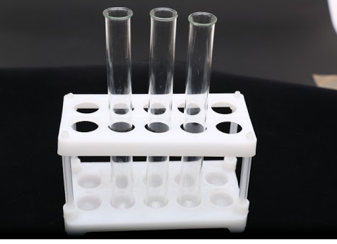
Jihozlar:
Quruq yoqilg‘i
Shpatel
Kuydirish qoshiqchalari
Laboratoriya shtativi
Chinni kosacha
Probirkalar shtativi bilan

Slide 4
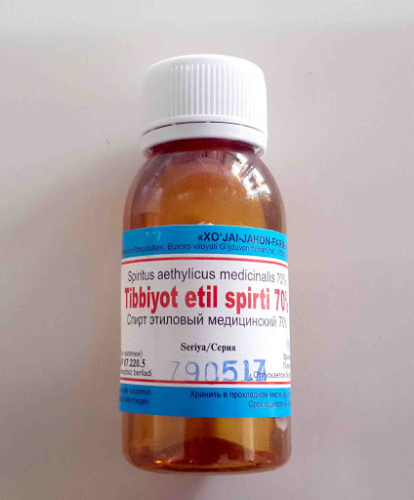
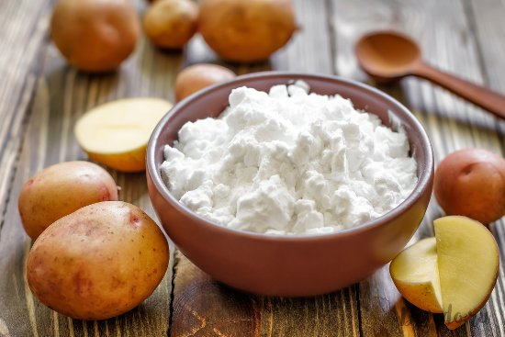
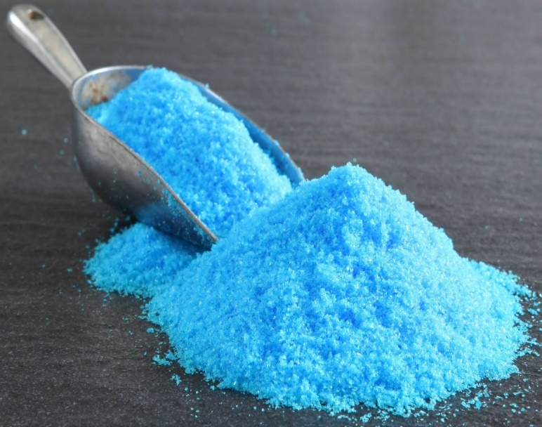
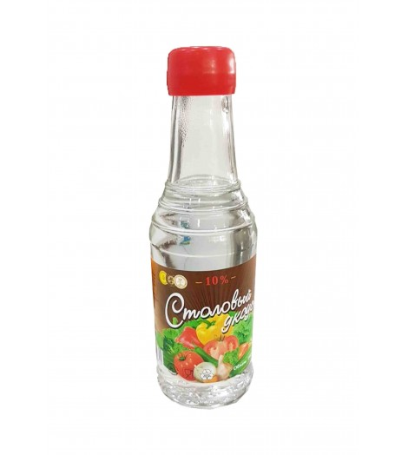
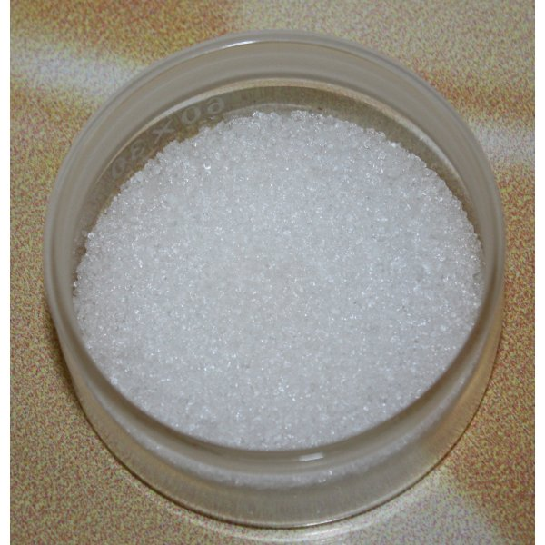
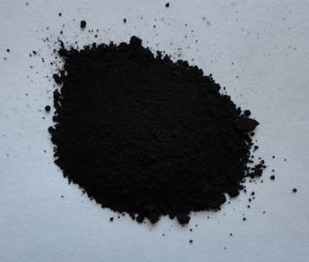
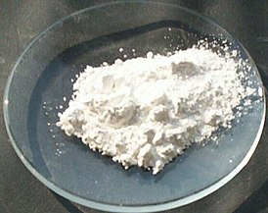
Reaktivlar:
Etil spirti
Kraxmal
Mis kuporosi
Sirka kislota
Saxaroza
Mis (II) oksid
Kalsiy gidroksid
Parafin

Slide 5
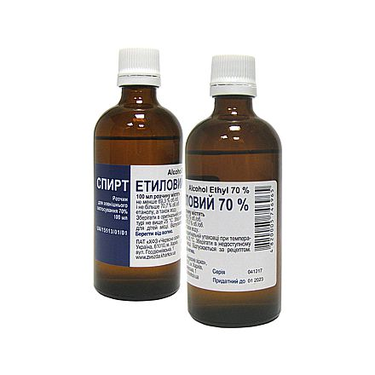
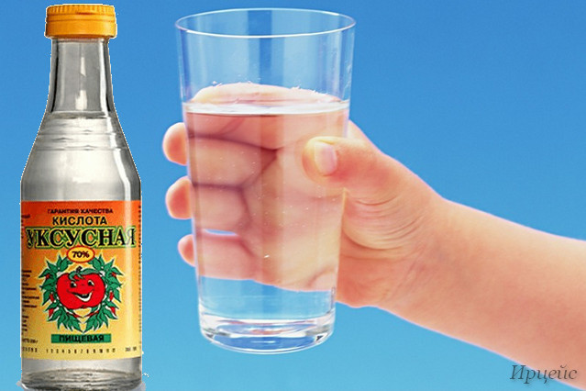
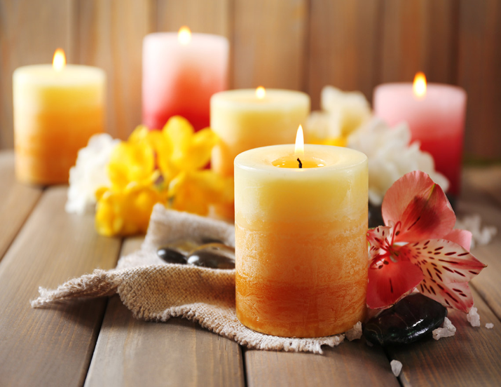
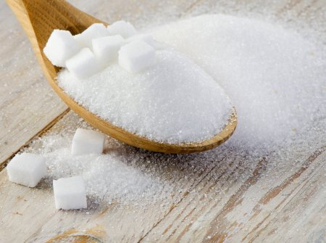
Ishning bajarish tartibi:
1. Plastik taglikda berilgan organik birikmalar na’munalari bilan tanishish
etil spirti
sirka kislota
parafin
saxaroza

Slide 6
Organik birikmalarni noorganik birikmalar
bilan qiyoslash
Organik moddalar | Noorganik moddalar
Murakkab molekulyar tuzilishga ega | Nisbatan oddiy molekulyar tuzilishga ega
Suyuqlanish va parchalanish harorati nisbatan past | Juda ko‘p hollarda yuqori suyuqlanish va parchalanish haroratiga ega
Odatda yuqori molekulyar massaga ega | Odatda quyi molekulyar massaga ega

Slide 7
Organik birikmalarni noorganik birikmalar
bilan qiyoslash
Organik moddalar | Noorganik moddalar
Molekulasi tarkibida uglerod va vodorod atomi mavjud | Molekulasi tarkibida uglerod va vodorod atomi saqlamasligi mumkin
Odatda tabiiy kelib chiqishga ega | Har doim ham tabiiy kelib chiqishga ega emas

Slide 8
Organik birikmalarni noorganik birikmalar bilan qiyoslash
Organik moddalar | Noorganik moddalar
Qutbsiz yoki qutbli kovalent bog‘ tabiatiga ega | Qutbli kovalent yoki ion bog‘ tabiatiga ega
Molekulyar kristall panjara turiga ega | Kristall tuzilishga ega
Uglerod-uglerod bog‘ hosil qilish xususiyatiga ega | Bir xil atomlar o‘rtasida bog‘ hosil bo‘lmaydi

Slide 9
Organik birikmalarni noorganik birikmalar bilan qiyoslash
Organik moddalar | Noorganik moddalar
Biosferaning asosiy qismini tashkil etadi | O‘lik tabiatning asosiy qismini tashkil etadi: atmosfera, litosfera, gidrosfera
18 mln turdagi birikmalari taqdim etilgan | 100 ming turdagi birikmalari taqdim etilgan

Slide 10
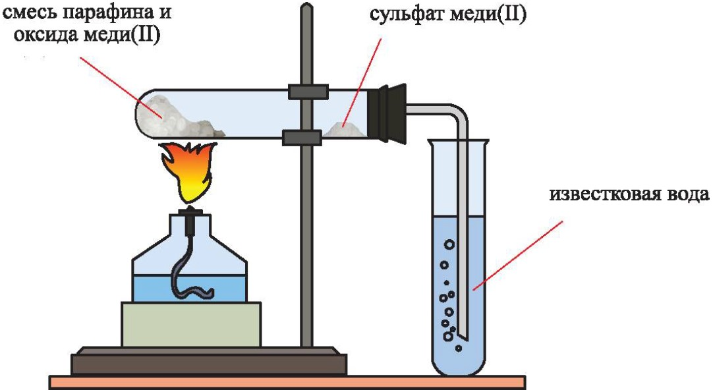
Organik birikmalar tarkibida uglerod va
vodorodni aniqlash
Quruq probirkaga 1 gr mis (II) oksid CuO va0,5 gr organik modda (parafin) aralashtirib solinadi va probirka gaz o‘tkazuvchi nayli trubka bilan biriktirilib, ikkinchi uchi boshqa probirkadagi
taxminan 4—5 ml keladigan ohak suvi aralashmasiga botiriladi.

Slide 11
Organik birikmalar tarkibida uglerod va
vodorodni aniqlash
Birinchi probirka gorizontal holda ushlanib, spirt lampasida qizdiriladi. Qizdirish natijasida parafin mis (II) oksidi bilan oksidlanishi natijasida, CO2 gazi ajralib chiqa boshlaydi va ohak suvini loyqalantiradi. Bu reaksiya parafin tarkibida C borligini ko‘rsatadi.

Slide 12
Organik birikmalar tarkibida uglerod va
vodorodni aniqlash
Parafindagi vodorod hisobiga esa 1-probirka devorlarida suv tomchilari hosil bo‘ladi. Bu reaksiya kraxmalda vodorod borligini bildiradi.

Slide 13
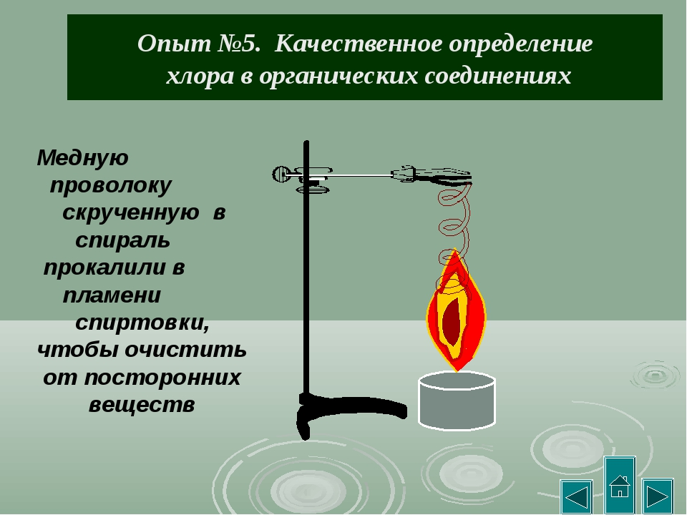
Organik birikmalar tarkibida xlorni aniqlash
Galogen borligini tez aniqlash uchun F. Beylshteyn usulidan foydalaniladi. Mis to‘rining uchi spirt alangasida mis (II) oksidning qora dog‘i bilan qoplanib qolguncha qizdiriladi.

Slide 14
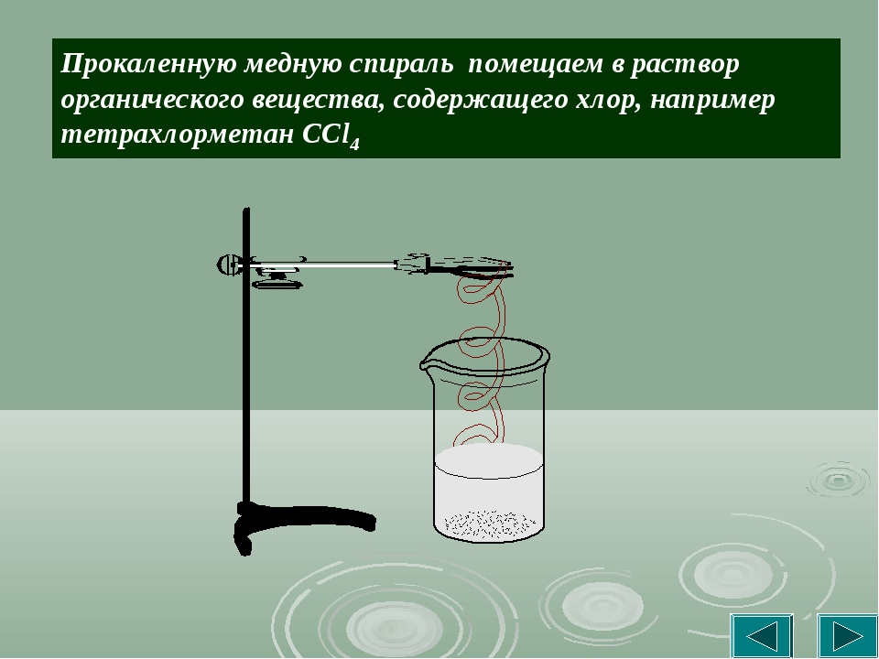
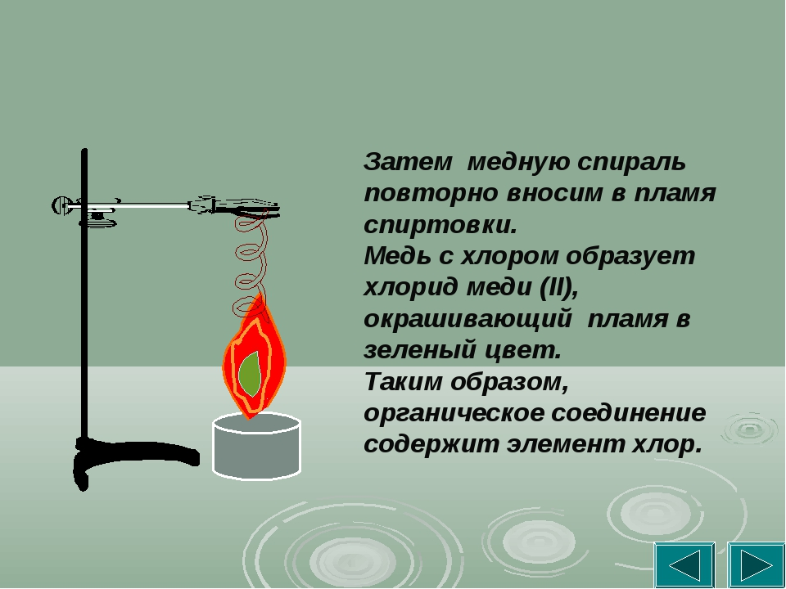
Organik birikmalar tarkibida xlorni aniqlash
So‘ngra sim sovitiladi, uchi analiz qilinayotgan moddaga botiriladi va yana spirt alangasiga tutiladi.
Agar birikmada galogen (xlor) bo‘lsa, alanga chiroyli yashil rangda yonadi.

Slide 15

Mustaqil bajarish uchun topshiriq
Amaliyotda ko‘rgan tajribalarni bajarish tartibida ketma-ket xulosalab, jadvalni to‘ldiring, organik va anorganik birikmalarning asosiy farqlarini yozing va quyidagi savollarga javob bering.

Slide 16
Mustaqil bajarish uchun topshiriq
Savollar:
Namuna tarkibida vodorod atomi mavjudligini qanday isbotladingiz.
Oxakli suvni loyqalanishi qaysi elementning mavjudligidan dalolat beradi? Reaksiya tenglamasini keltiring.
Qaysi element hisobiga alanga yashil rangga bo‘yaladi?
Tetraxlormetan strukturasini yozing.

